Slide 1
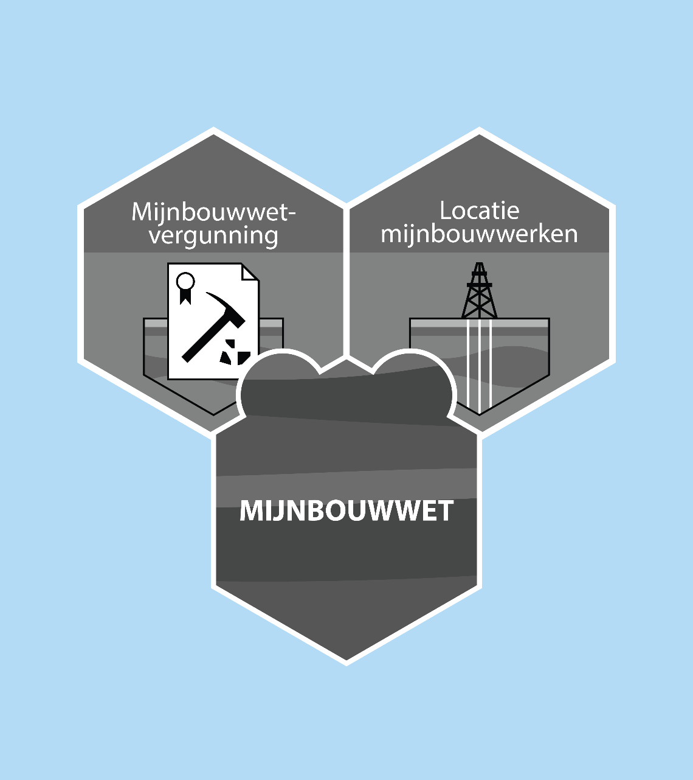

Ministerie van Binnenlandse Zaken en Koninkrijksrelaties
BRO
Basisregistratie Ondergrond
Sprintreview Mijnbouw
Vragen en antwoorden en acties zijn toegevoegd op slide 27 en 28 nav de sprintreview van 9 april 2020 van 15:30 – 16:30u.

Slide 2
Agenda
Kaders en uitgangspunten (Frank)
Mijnbouwgegevens beschikbaar bij TNO / NLOG (Janneke)
Ontwikkelingen zaaksysteem Min EZK / SODM (Ruud)
Vervolgstappen

Slide 3
Ministerie van Binnenlandse Zaken en Koninkrijksrelaties
BRO
Basisregistratie Ondergrond
Kaders en uitgangspunten

Slide 4
Kaders en uitgangspunten
Besluit stuurgroep BRO van 2 oktober jl.:
Uit gesprekken met EZK en stakeholders is gebleken dat het domein mijnbouw, zoals oorspronkelijk was voorzien in de BRO, erg complex is en zeer gespecialiseerd. De toegevoegde waarde om het hele domein in de BRO op te gaan nemen, wordt bij nadere beschouwing niet gevoeld. Vanuit het perspectief van de BRO voor de ruimtelijke inrichting is het vooral van belang om te registreren welke objecten voor ruimtelijke inrichting relevant zijn.
Daarom is door de Domeinbegeleidingsgroep Mijnbouw voorgesteld om het domein mijnbouw in de BRO te beperken tot de vergunningen (met beperkte catalogus) en de locatiegegevens van mijnbouwwerken in de ondergrond (bijvoorbeeld putten en bijbehorende verticale en horizontale well trajectories, zoutcavernes en mijngangen).
Andere, technisch-inhoudelijke, mijnbouwgegevens (waaronder ook DGM-diep) blijven berusten in NLOG, waar EZK eigenaar van is.
Bron: voorstel scope BRO tranche 4 dd. 2-10-2019

Slide 5
Kaders en uitgangspunten
Voorstel scope tranche 4 in het domein mijnbouw:
Nieuw:
Alleen die onderdelen opnemen die relevant zijn voor de ‘wat is waar’ vraag: vergunningen en locatiegegevens van mijnbouwwerken; met een referentie naar NLOG voor verdere gegevens.
Aanpassen:
Het reeds ontworpen registratieobject Mijnbouwwetvergunning (tranche 1) moet worden herontworpen en teruggebracht naar het minimal viable product vanuit het ‘wat is waar’ criterium.

Slide 6
Kaders en uitgangspunten
Bron: BRO Management Samenvatting kbg Mbw besproken in DBG Mijnbouw van 11-9-2019

Slide 7
Kaders en uitgangspunten
Bron: BRO Management Samenvatting kbg Mbw besproken in DBG Mijnbouw van 11-9-2019

Slide 8

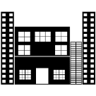
Kaders en uitgangspunten
Mijnbouw-wet
Waaronder Min EZK en SODM
Waaronder ‘Rijkszaak’
Waaronder gegevensset ‘A’ vanuit Rijkszaak.
Mijnbouwwetvergunning
Locatie mijnbouwwerken
Organisaties
Werkprocessen
Informatiesystemen en gegevenssets
NLOG
BRO

Slide 9
Kaders en uitgangspunten
Houd het klein (MVP) in de BRO, moet een antwoord geven op de vraag “waar ligt wat”, verwijs voor uitgebreidere informatie naar NLOG
NLOG (onderliggende gegevenssets) levert aan BRO
De gegevens beschikbaar in/via NLOG zijn leidend voor de BRO
Ook relevante mijnbouwgegevens die nog niet via NLOG worden ontsloten komen in aanmerking (mits bij TNO aanwezig en beschikbaar voor algemeen gebruik).
Betrek gegevens “as is” uit NLOG
  We willen geen veranderingen afdwingen in het huidige aanlever proces aan NLOG
Compliant met (internationale) standaarden voor de olie- en gasindustrie;
  Dit is mogelijk een conflict met uitgangspunt “as is”.
Gegevens in de BRO zijn open data

Slide 10
Welke issues zijn te verwachten?
Mogelijk knellen de uitgangspunten
  Knelpunten zo vroeg mogelijk identificeren en wegnemen
  Waar nodig snel voorleggen aan programma bureau BRO en/of programma Governance BRO (DBG, PBG, PSG)
19 Mei as. is er een DBG (domein begeleidingsgroep) mijnbouw.
Als er besluitvorming (advies) nodig is verloopt deze via de DBG
Daarnaast is er de programmabegeleidingsgroep en de programmastuurgroep.

Slide 11
En verder
De wettelijke datum in werking treden voor het domein mijnbouw zal 1-1-2022 zijn.
Wat wij standaardiseren geldt in eerste instantie voor nieuwe documenten: “IMBRO”.
Voor bestaande gegevens (van voor de datum in werking treden) zal ook een standaard komen: “IMBRO-A”, daar gelden versoepelde regels voor.
Notes:
Historische gegevens zijn gewenst bij waterschappen.
Waterschappen zijn vooral geïnteresseerd in kans op bodemdaling en kans op verontreinigen.

Slide 12
Ministerie van Binnenlandse Zaken en Koninkrijksrelaties
BRO
Basisregistratie Ondergrond
Analyse
Mijnbouwgegevens beschikbaar bij
TNO / NLOG

Slide 13
Mijnbouwgegevens bij TNO / NLOG
Onderzocht op:
Mijnbouwwetvergunningen
Locatiegegevens van mijnbouwwerken in de ondergrond:
  Boorgaten en bijbehorende verticale en horizontale trajectories
  Zoutcavernes
  Mijnbouwgangen

Slide 14
Mijnbouwwetvergunning
Geometrie en basisgegevens beschikbaar op basis van data uit DINO (DINO-lic)
Geen proceshistorie kunnen ontdekken*
Geen z-waarde kunnen ontdekken*
Koppeling met vergunning op basis van URL
*zie volgende slide

Slide 15
Vergunningenproces op hoofdlijnen (n.a.v. sessie 12-3-2020)
Aanvragen en de daarop genomen besluiten stuurt EZK op naar TNO ter informatie en om advies daarover te vragen. Deze informatie is dus beschikbaar bij TNO, ook de beperking in diepte.
EZK vraagt TNO ook altijd om voor EZK een gebiedsbeschrijving te maken. Deze gebiedsbeschrijving komt ook vaak terug in het besluit.
Ook aanvragen voor marktordeningsvergunningen (zijnde: opsporings-, winnings- en opslagvergunningen) worden door EZK naar TNO gestuurd. Als daarop afwijkingen zijn, dan legt EZK de gebiedsbeschrijving van TNO voor aan de aanvrager. Meestal gaat de aanvrager met het voorgestelde gebied akkoord en dat wordt dat opgenomen in de vergunning.
Ook als een groot gebied door EZK wordt beperkt, dan krijgt TNO altijd van EZK een besluit.
Het streven is om ook de diepte van een vergunning op te nemen.
Er is / komt geen rechtstreekse koppeling waarmee TNO direct in de mijnbouwvergunningen applicatie van EZK kan meekijken.
LET OP: Een vergunning komt pas in de BRO als er een besluit over is genomen. Van het besluit dat is genomen bij EZK ontvangt TNO een (elektronisch)afschrift wat TNO verwerkt in DINO.

Slide 16
Locatie mijnbouwwerken: olie- en gasputten
boorgatdoel | count
Ontwikkeling koolwaterstof | 2783
Exploratie koolwaterstof | 1743
Evaluatie koolwaterstof | 673
Ontwikkeling zoutwinning | 601
Exploratie | 170
Ontwikkeling koolwaterstof door injectie | 164
Steenkoolexploratie | 98
Observatie | 62
Aardwarmte-exploratie | 56
Ontwikkeling gasopslag | 55
Geologische verkenning | 49
Ontwikkeling aardwarmtewinning | 29
Zoutexploratie | 23
Ontwikkeling steenkool | 16
Onbekend | 3
Ontwikkeling grondwaterwinning | 1
Gegevens van 6526 boringen (Boreholes)
  4964 boorgaten (X,Y)
  1562 sidetracks
  4389 onshore
  2137 offshore
Hoe is de aanlevering van deze gegevens aan TNO? De aanlevering komt van de operator.
Deze wordt gedaan via DINO databeheer, veel via email. De BRO verandert in principe niets aan dit aanleveringsproces.

Slide 17
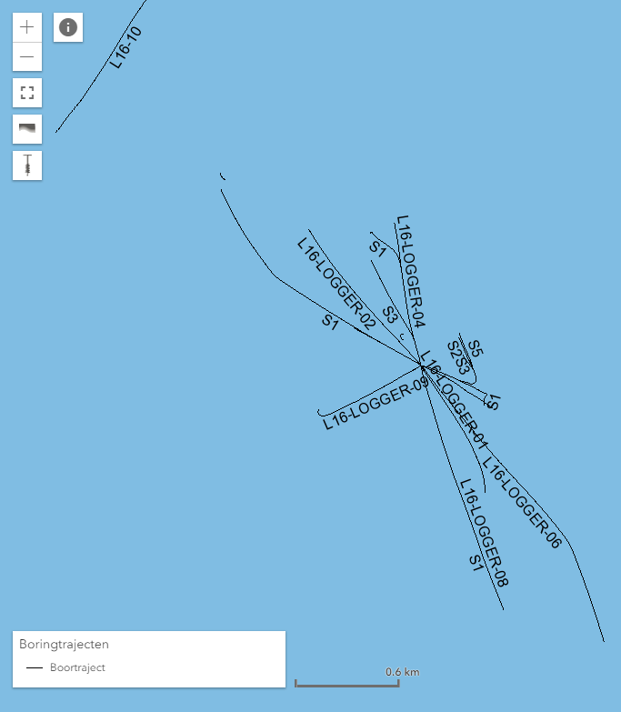
Olie en Gas
Trajectories worden afgeleid van deviatiegegevens
Boorgatcodes en boorgatnaam weinig geüniformeerd
Een deel van de trajectories zijn ‘omgebouwd’ tot put (well)

Slide 18
Aanvullingen n.a.v. sessie op 12-3-2020
Decentrale overheden zijn geïnteresseerd in wat in de grond ligt. Ook daar waar afgesloten putten zijn. Dat is relevant bijvoorbeeld bij bouwen of aanleggen infrastructuur. Ook een put die niet tot productie heeft geleid (alleen exploratie) kan constructies bevatten.
Er is een semantische discussie over de begrippen well, trajectorie, boorgaten, putten. Voorstel is
spreken over boorgat en boortrajecten.
Ze zijn allemaal van belang - of ze wel of niet tot productie hebben geleid - voor de activiteiten in de bovengrond.
Vanuit de trajectory (boorgat, boortraject) zou je moeten doorverwijzen naar NLOG en daar vind je dan of het een put is (met aanvullende gegevens). De eigenaar etc ook niet opnemen in de BRO. Zie NLOG.
Deze werkwijze is consistent met BIT advies: de BRO gaat bestaande bronnen van hoge waarde (kwaliteit) zoals NLOG niet spiegelen.
Notes:
Nu is er verwarring tussen de begrippen well trajectorie, boorgaten en putten. Verwarring ontstaat door mix van Nederlandse termen en Engelse termen.
Boorgat en Put valt een beetje door elkaar heen.
Well en een Put beschrijft het hele systeem
Een boorgat niet. Met borehole heb je hele activiteit te pakken en met boorgat niet. Dan is boortraject een betere terminologie.

Slide 19
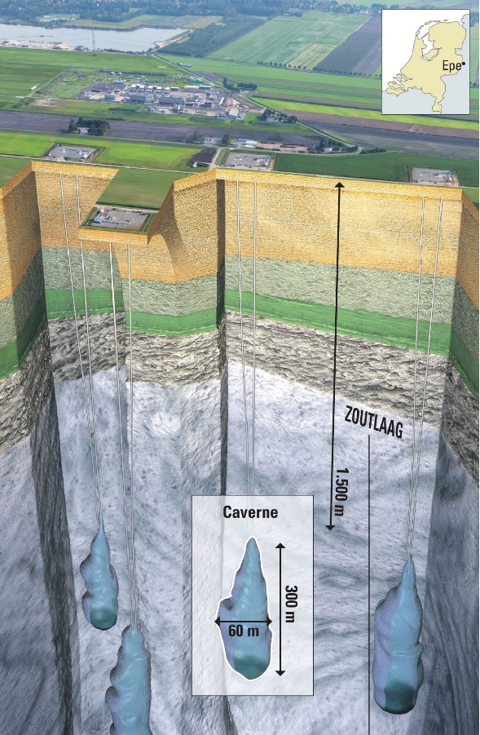
Locatie mijnbouwwerken: Zoutcavernes
Van de zoutwinning zijn alleen boorgatgegevens bekend (X,Y)
Geometriegegevens van de caverne zijn interessant, maar zijn niet bij TNO beschikbaar.
De operators beschikken waarschijnlijk wel over de geometriegegevens

Slide 20
Aanvullingen n.a.v. sessie op 12-3-2020
De operators weten niet precies waar de holtes zitten. Ze hebben wel een idee met opgehaalde volumes en een berekening. Ze kunnen wel een best guess doen.
De waarde is relatief en het is tijdafhankelijk. Als je er niet meer produceert verandert de 3D vorm onder meer door de eigenschappen van zoutkristallen.
De gegevens moeten vanuit wettelijk regime wel verplicht worden aangeleverd aan SODM. Er is geen provisie om deze gegevens publiek te maken.
De gegevens worden niet gedeeld met registraties bij TNO, er zijn ook geen plannen voor, derhalve zullen ze niet in de BRO komen.
Er is wel een behoefte om die gegevens wel te hebben. We weten ook waar ze potentieel zouden kunnen liggen bij SODM, buiten de huidige kaders.
Via het programmabureau moet onderzocht worden of het wenselijk is dit uit te breiden.

Slide 21
Locatie mijnbouwwerken: gangen en schachten (Steenkool)
Vergelijkbaar met zout: de locatie van de mijnbouwschacht is bekend (X,Y,Z)
Mijnbouwgangen zijn niet digitaal beschikbaar
Mijnbouwgangen zijn confidentieel
Let op: kalkzandsteen valt niet onder mijnbouwwet.

Slide 22
Aanvullingen n.a.v. sessie op 12-3 & 8-4-2020
Het bronhouderschap mijnbouw steenkool is overgegaan van EZK naar de provincie Limburg. Voor info over mijnbouwschachten en mijnbouwgangen is de provincie nu de bronhouder.
TNO heeft ze voor researchdoeleinden in huis. Ze zijn níet publiek toegankelijk.
Je kunt ze wel in het RHCL-archief inkijken, maar dan krijg je een papieren versie. Zie https://www.rhcl.nl/nl
Uitgangspunt bij de BRO is dat we altijd authentieke gegevens opnemen. Daar waar het pdf-jes zijn, worden ze niet opgenomen.
Kortom: Mijngangen past niet bij overzetten van info van NLOG naar de BRO As Is.

Slide 23
Ministerie van Binnenlandse Zaken en Koninkrijksrelaties
BRO
Basisregistratie Ondergrond
Ontwikkelingen zaaksysteem Min EZK / SODM

Slide 24
Min EZK en SODM (Aanvullingen n.a.v. sessie op 12-3-2020)
Ministerie EZK en SODM zijn enige tijd over op een zaaksysteem Rijkszaak. Het zaaksysteem is voor de eigen informatievoorziening (VTH).
BIJ SODM heet het zaaksysteem Havik en bij min EZK MABEL: Mijnhouw Aanvraag en BEsluiten Loket.
Het zaaksysteem verandert niet de manier waarop Min EZK en SODM TNO voeden met informatie op het gebied van mijnbouwgegevens, er is binnen afzienbare tijd geen wijziging voorzien.
De data uit SODM en EZK moet op eenduidige manier worden gevoed en dat moet dan weer de BRO gaan voeden onder verantwoordelijkheid van Bevoegd Gezag en dat is dan weer Min EZK.
Min EZK wil niet dat er verschillende informatiestromen ontstaan naar TNO.
Wat wisselen TNO en SODM uit:
TNO is bezig met een webservice te maken voor SODM over de putten. Om de putten uit NLOG aan Havik te leveren.
Dit is de enige geautomatiseerde gegevens uitwisseling die er nu speelt.
Interessant voor standaardisatie: welke velden worden en nu uitgewisseld en waar loop je tegenaan bij de synchronisatie van de database van NLOG en Havik met elkaar (bv. Verschil in schrijfwijzen van NAM, daarom gebruik van Kvk-nr).

Slide 25
Ministerie van Binnenlandse Zaken en Koninkrijksrelaties
BRO
Basisregistratie Ondergrond
Vervolgstappen

Slide 26
Vervolgstappen
Sprint review op 9 april: Scope samenvatting. Daarna vierwekelijks
Sessie organiseren met gemeenten (contactpersonen!)
Opstellen scopedocument
DBG Mijnbouw op 19 mei as. (scope document, concepten catalogi)
Inhoudelijke uitzoekpunten:
Voor zowel de Mijnbouwwet vergunningen als de Mijnbouwwerk locaties geldt dat deze vallen onder een constructie in de wet BRO. --> Uitzoeken wat de wet BRO zegt wat de minimale eisen zijn aan constructie. Op basis daarvan moeten we het MVP aanvullen met gegevens uit NLOG zodat het voldoet aan de wet BRO.
Uitzoeken of we het bestaande model van vergunning kunnen gebruiken en wegsnijden. Subset van het bestaande EPL catalogus nemen. En checken of de MVP uit DINO/NLOG te trekken is.

Slide 27
Vragen en antwoorden
Het waterschapshuis: Ik maak mij nog steeds zorgen over het ‘schrappen’ van de risico-contouren. Voor de waterschappen is van belang om de risico’s voor de waterveiligheid en de waterkwaliteit te kunnen managen. Het gaat daarbij om 1. informatie die aanwijzingen kan geven omtrent de locatie, omvang en kans op verzakking, c.q. bodemdaling onder of nabij keringen én 2. informatie die aanwijzingen kan geven omtrent de locatie en kans op ‘vervuiling' van grond- en oppervlaktewater, zoals bijvoorbeeld bij (verlaten) olie- en gasputten het geval zou kunnen zijn.
  Antwoord: Dit uitgangspunt is vastgesteld in de DBG. Dit opnieuw ter sprake brengen.
Ketenteam BRO: Waar is de informatie over bodemdaling geregistreerd?
  Antwoord: Bodemdaling is een basisregistratie breed onderwerp en wordt niet alleen door mijnbouw veroorzaakt. Dit onderwerp opnemen bij basisregistratie brede overlegstructuren.
Ketenteam BRO: Welke status van de mijnbouwwetvergunning komt in de BRO?
  Antwoord: De definitieve vergunning komt in de BRO.
Ketenteam BRO: Wens om de voorlopige mijnbouwwet vergunning op te nemen in de BRO.
  Antwoord: Wens is genoteerd.
Ketenteam BRO: Kan je de naamgeving nogmaals verhelderen:
  Antwoord: Ja, zie de 2de bullit van Slide 18
Ketenteam BRO: Zijn er stakeholders van de omgevingswet aangesloten bij dit standaardisatietraject?
  Antwoord: Ja, daar is contact mee.

Slide 28
Acties
ActieNr. | Actie | Actiehouder | Einddatum
20200409-01 | De zorgen over het schrappen van de risico-contouren opnieuw adresseren in de DBG op verzoek van Het Waterschapshuis, want daarin is dit uitgangspunt besproken. | Ruud Boot | Volgende DBG

Slide 29

Ministerie van Binnenlandse Zaken en Koninkrijksrelaties
De BRO Servicedesk staat voor u klaar. Bel 088- 8664 999 of vul het contactformulier in.
BRO servicepagina

